Slide 1
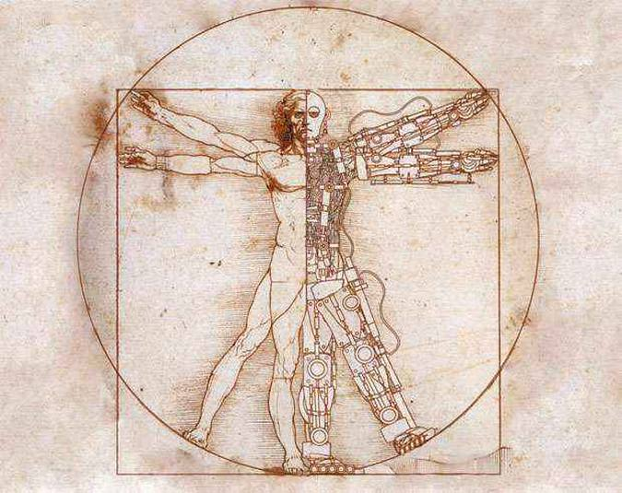

Interação Humano-Computador
Grupo: Ernesto Massiere, Gabriel Nathan, Igor Mendes, Mateus Carvalho, Otávio de Lima e Pedro Fernandes.

Slide 2
Sumário
Introdução;
História;
A Importância da IHC;
Conceitos Básicos;
Perspectivas e Gerações da IHC;
Principais Tecnologias;
Pesquisas;
Disciplinas;
Mercado de Trabalho e Subáreas;
Análise de casos;
Curiosidades e Conclusão.

Slide 3
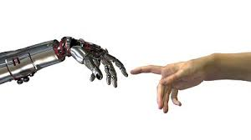
Introdução
Definição:
“A disciplina relativa ao design, avaliação e implementação de sistemas computacionais interativos para uso humano e aos fenômenos que os cercam.” - Rocha e Baranauskas (2003)

Slide 4
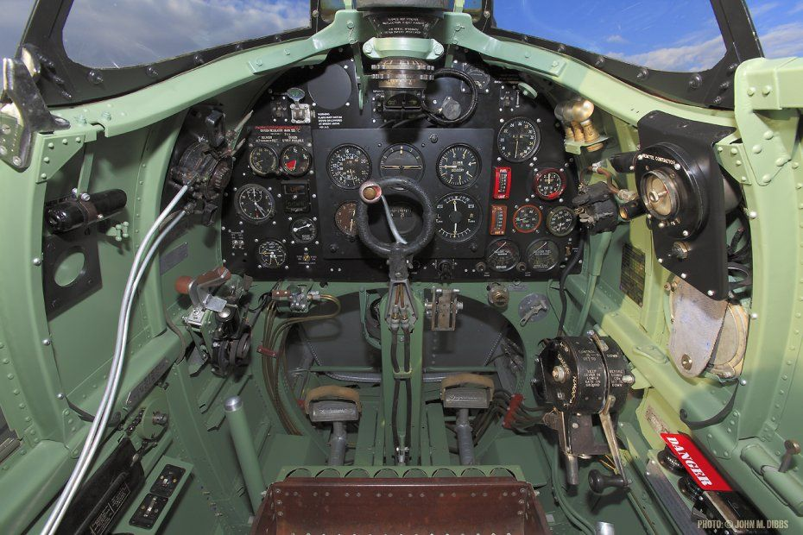
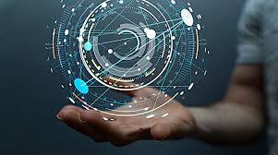
História
Área multidisciplinar:
TI;
Ergonomia;
Psicologia;
Surgimento na década de 1970;

Slide 5
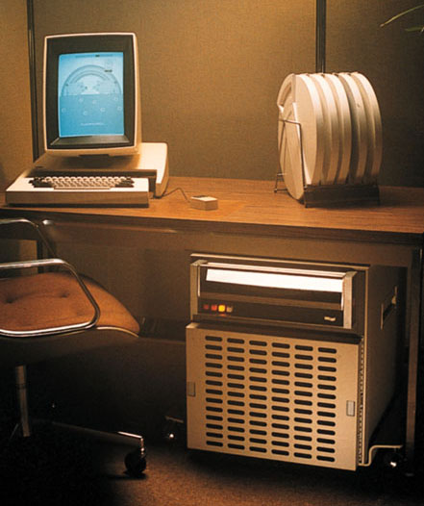

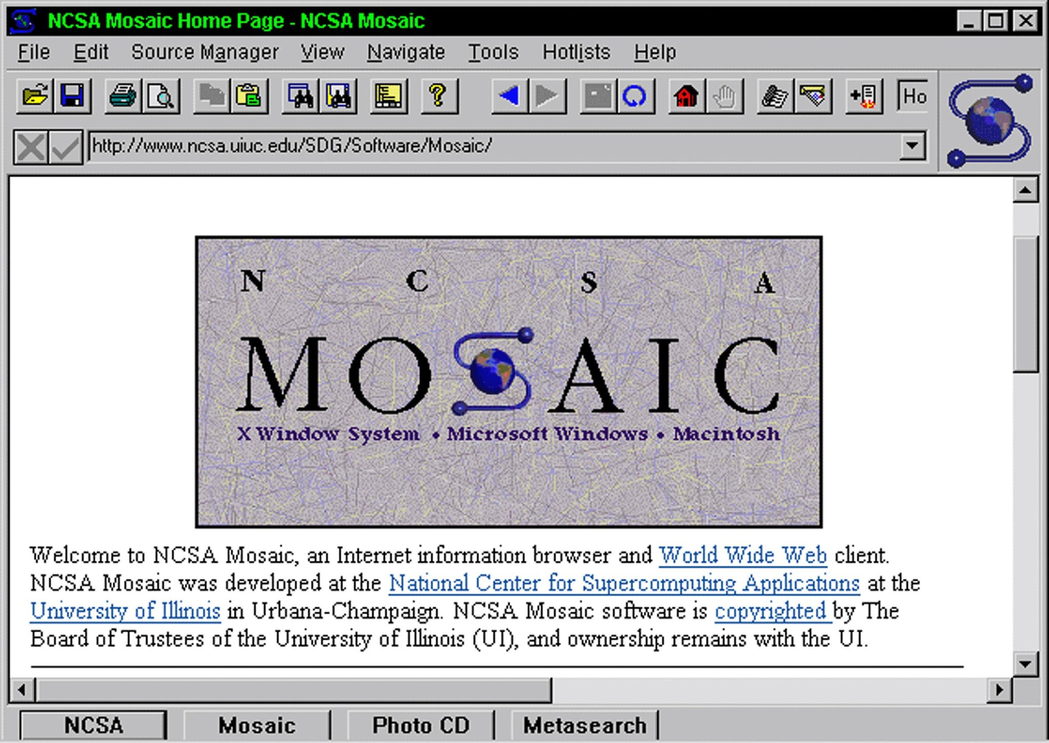
História
1973 – Alto, o primeiro computador pessoal;
1990 – World Wide Web (WWW), desenvolvida por Tim Berners-Lee;
1993 – Mosaic, primeiro browser amplamente utilizado.

Slide 6
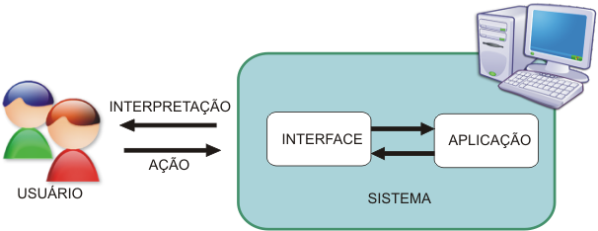
Quando um sistema interativo é bem projetado, a dificuldade na sua operação desaparece, permitindo que o usuário possa se concentrar em seu trabalho com facilidade e segurança.
A Importância da Interação Humano- -Computador

Slide 7
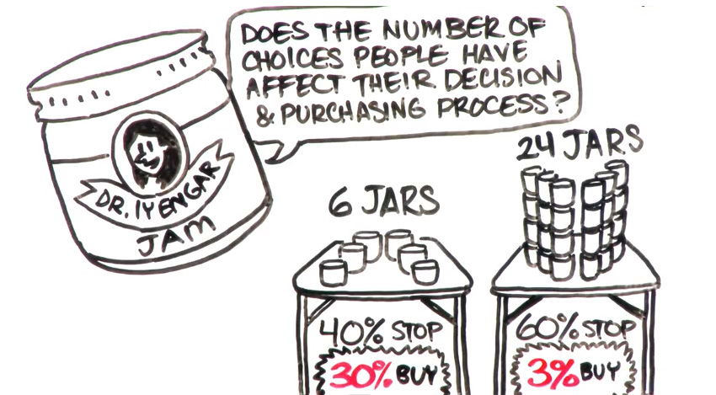
O Paradoxo das Escolhas

Slide 8
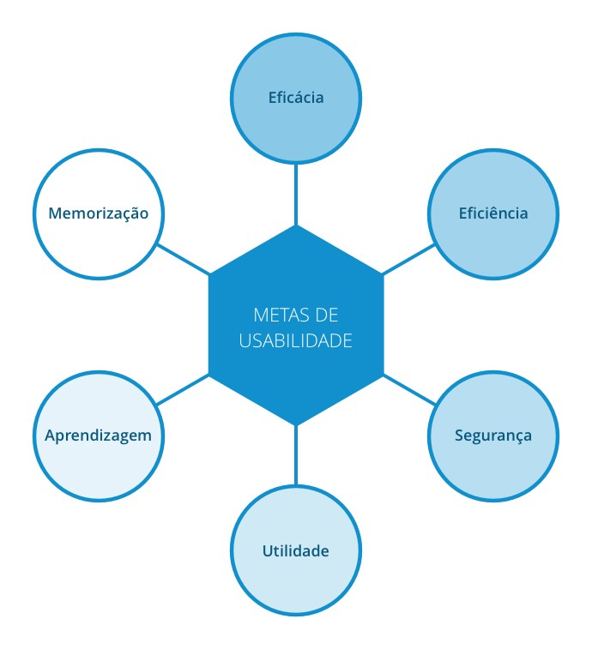
Alguns Conceitos
Usabilidade
Experiência do Usuário
Acessibilidade
Comunicabilidade

Slide 9
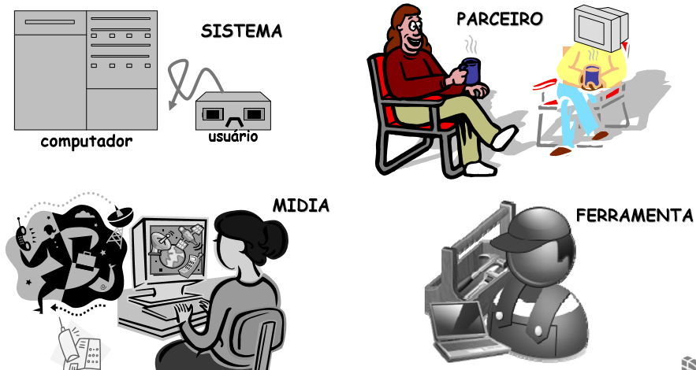
Quatro perspectivas sobre a interação

Slide 10
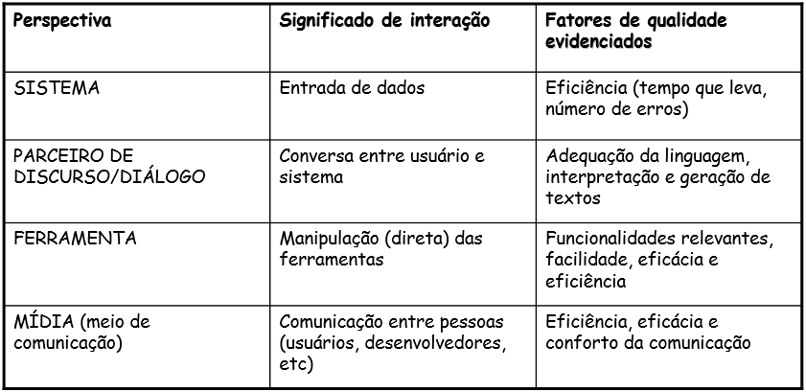
Quatro perspectivas sobre a interação

Slide 11
Gerações da Interação Homem-Computador
Primeira geração - painéis com plugues, botões, mostradores e funcionamento dedicado.
Segunda geração - lotes de cartões de dados perfurados e entrada de dados remota
Terceira geração - início dos Sistemas Compartilhados.
Quarta geração - sistemas de menus e sistemas Online.
Quinta geração - controles gráficos e janelas.

Slide 12
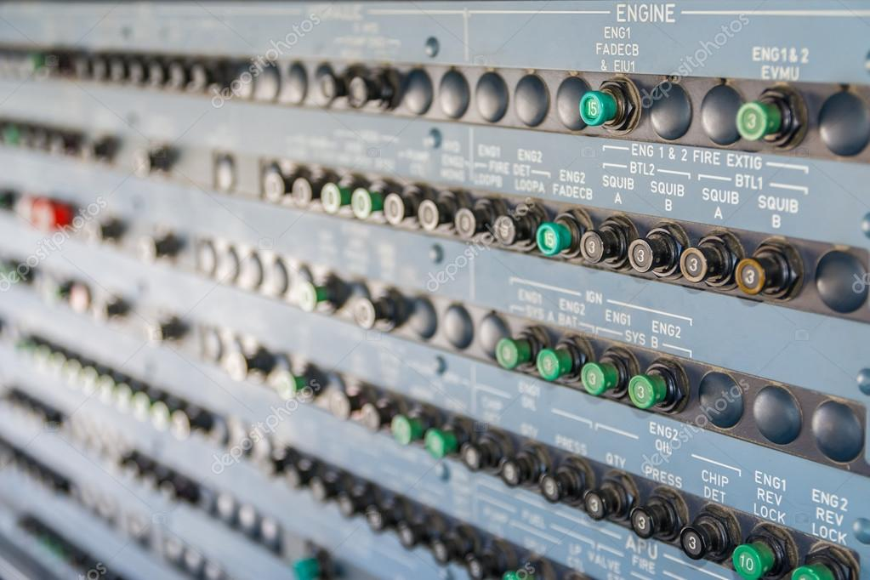
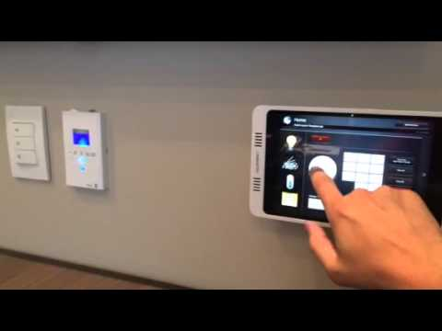
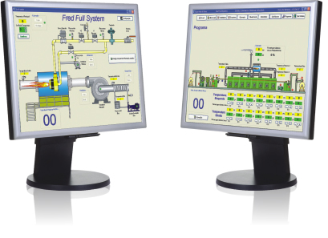
Evolução das Tecnologias

Slide 13
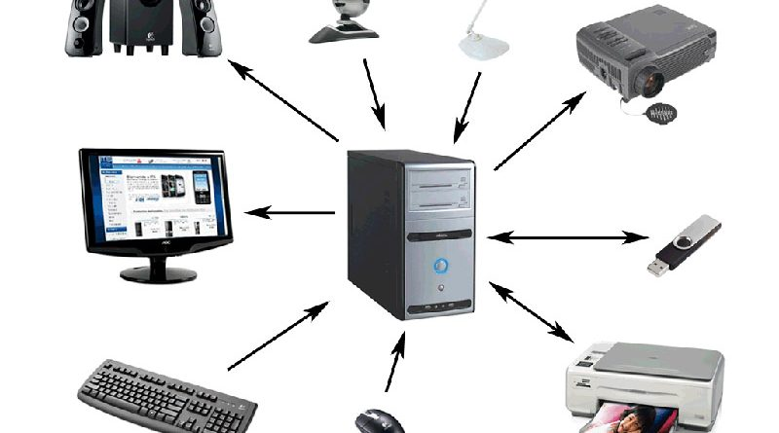
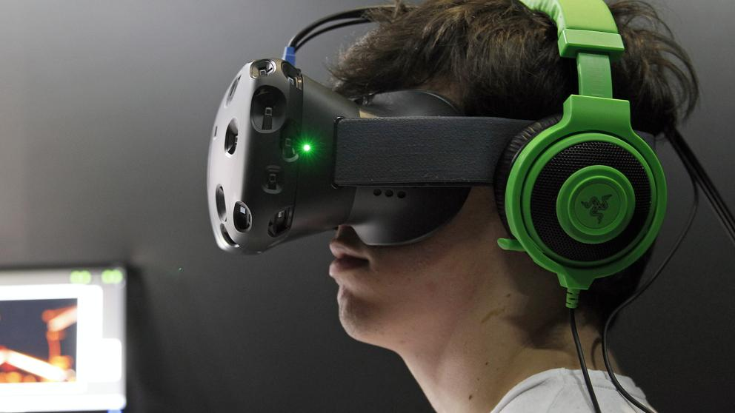
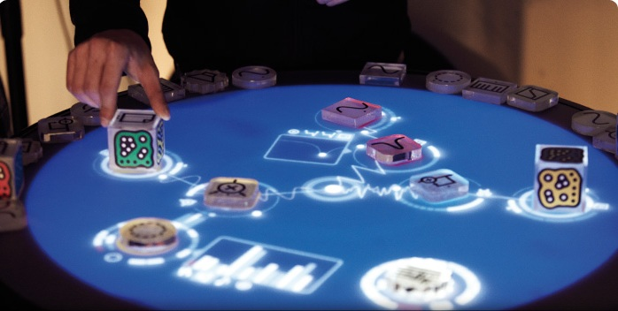
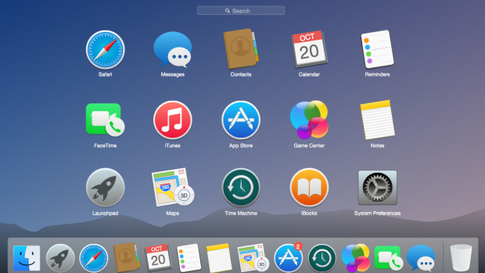
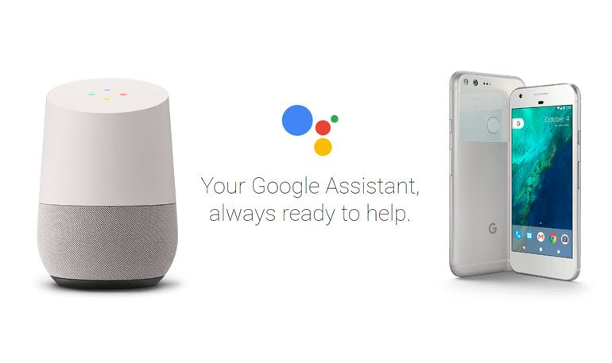

Principais Tecnologias
Periféricos;
Dispositivos de realidade aumentada;
Interfaces tangíveis;
Interface de usuário;
Inteligência artificial;

Slide 14
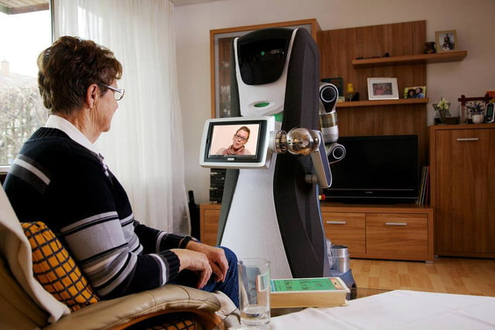
Pesquisas - Care O’bot Mojin-Robotics
Care-o-bot; Foto: divulgação

Slide 15
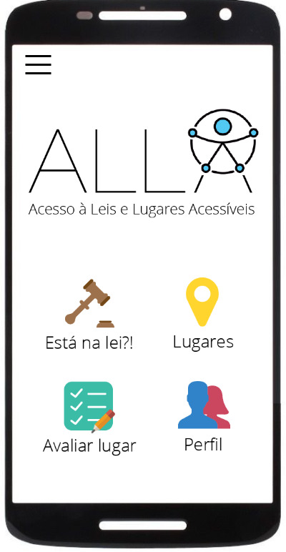

Pesquisas - Alcance
Alunos do Alcance/DCC obtêm segundo lugar em Hackaton de Tecnologia Assistiva

Slide 16
Disciplinas de Base
GCC-224
Introdução aos Algoritmos
1º período
GCC-216
Estruturas de Dados
2º período
GCC-214
Introdução a Sistemas de Banco de Dados
3º período
GCC-188
Engenharia de Software
4º período

Slide 17
Disciplinas Específicas
GCC-223
Acessibilidade em Sistemas Computacionais
Eletiva 6º período +
GCC-219
Interação Humano-Computador
5º período

Slide 18

Mercado de Trabalho
Analista com especialidade em projeto centrado no usuário;
Arquiteto de informação;
WebDesigner;
Especialista em usabilidade;
Testador/Avaliador.

Slide 19
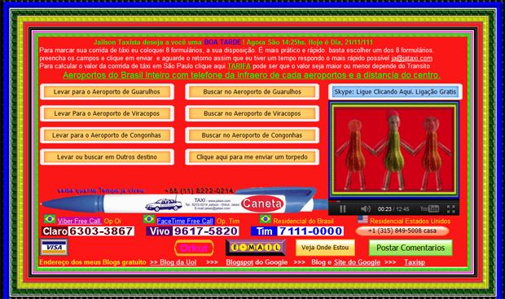
Análise de Casos - Jair, O Taxista
http://www.jataxi.com.br/ Acesso em 26/12/2011

Slide 20
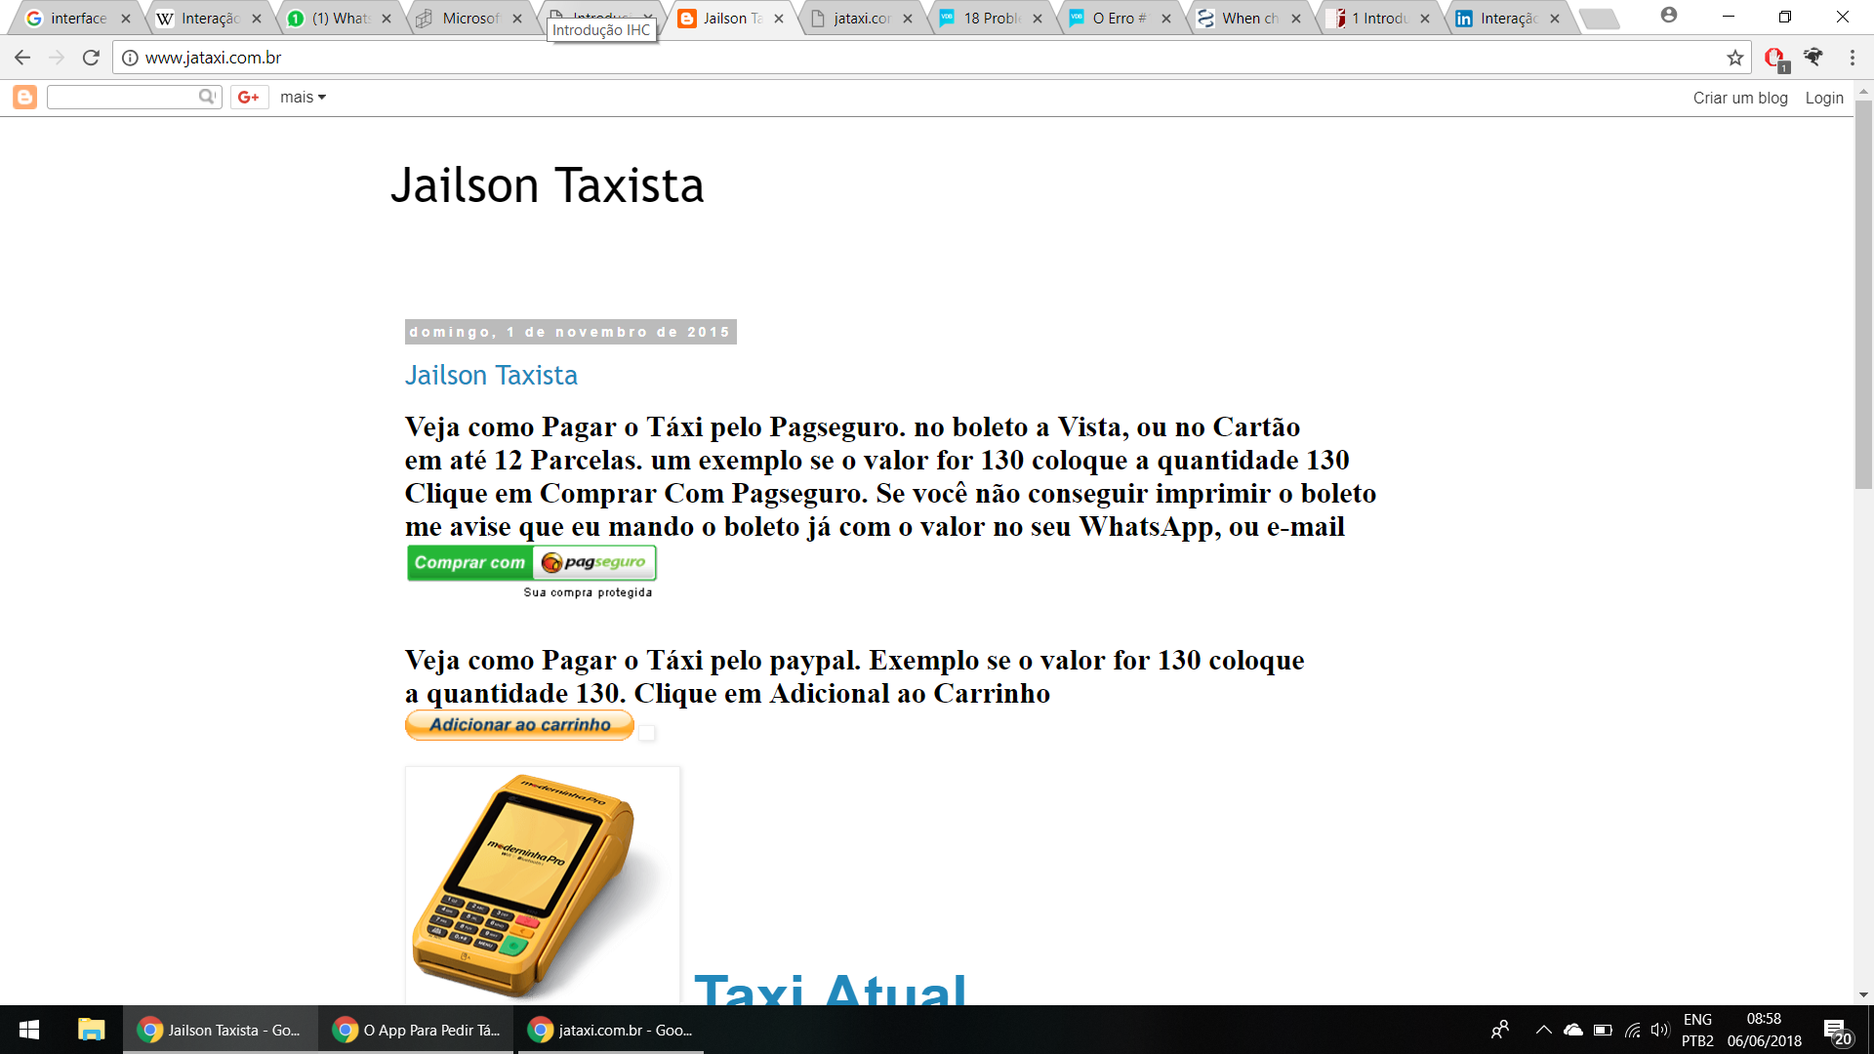
Análise de Casos - Jair, O Taxista
http://www.jataxi.com.br/ Acesso em 01/06/2018

Slide 21
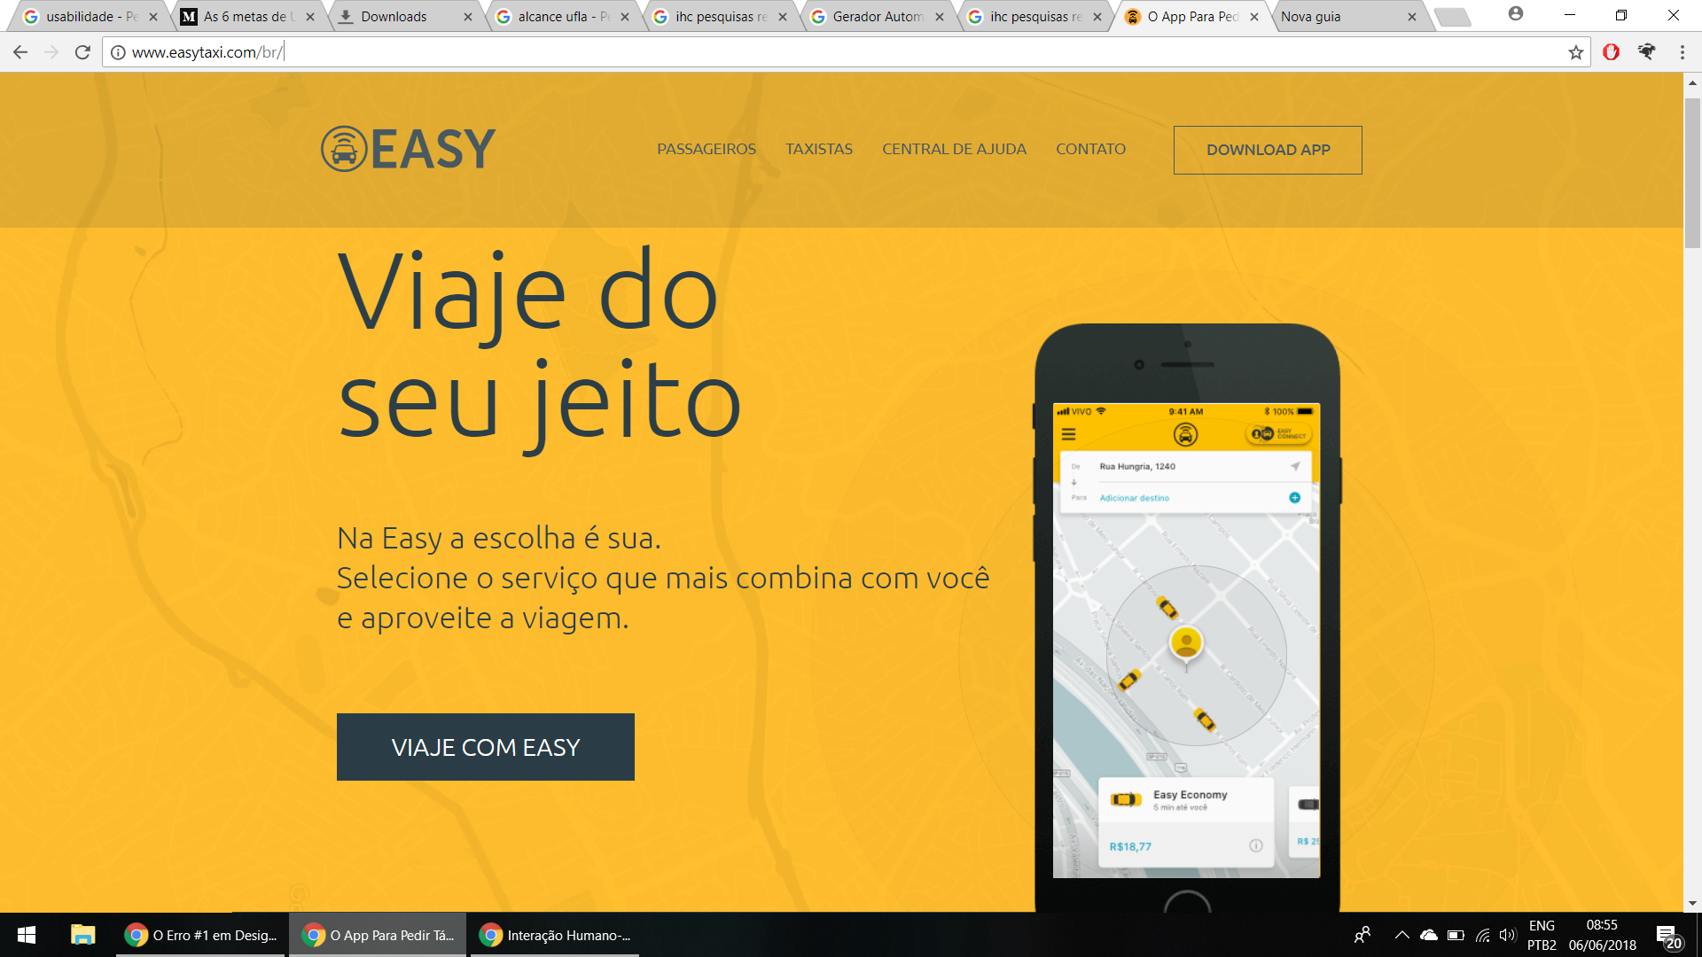
Análise de Casos - Jair, O Taxista vs EasyTaxi
http://www.easytaxi.com/br/ Acesso em 01/06/2018

Slide 22
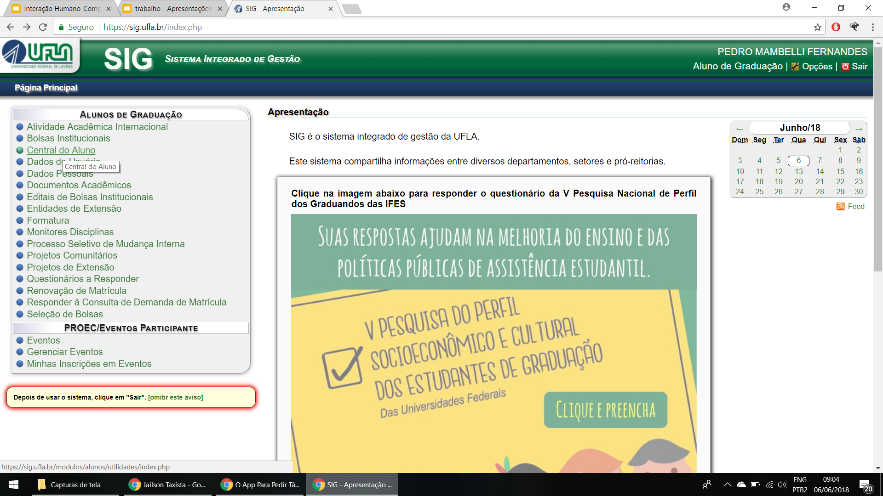
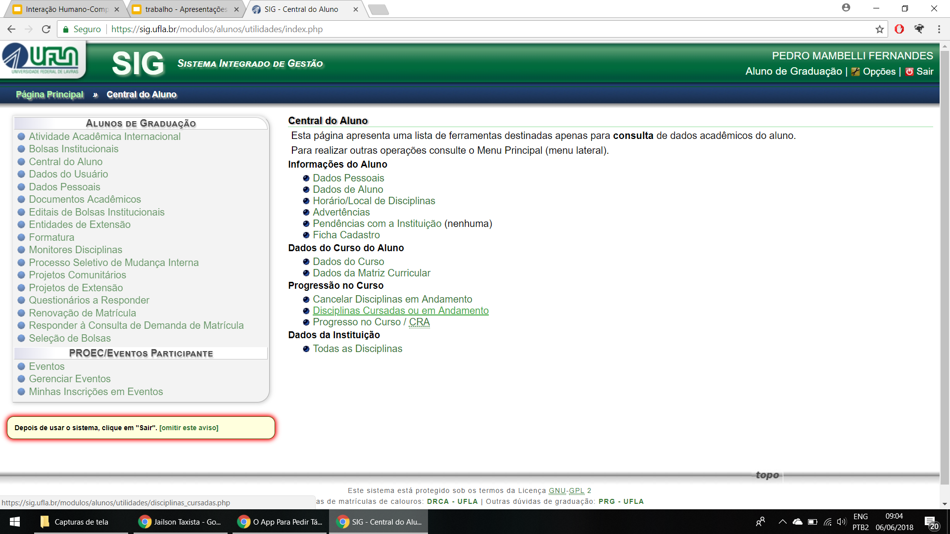
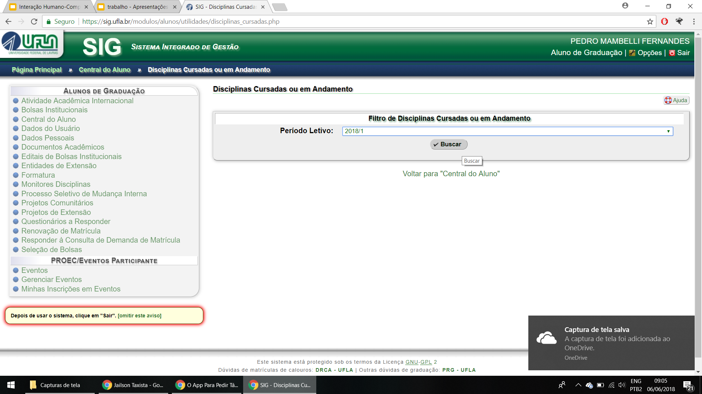
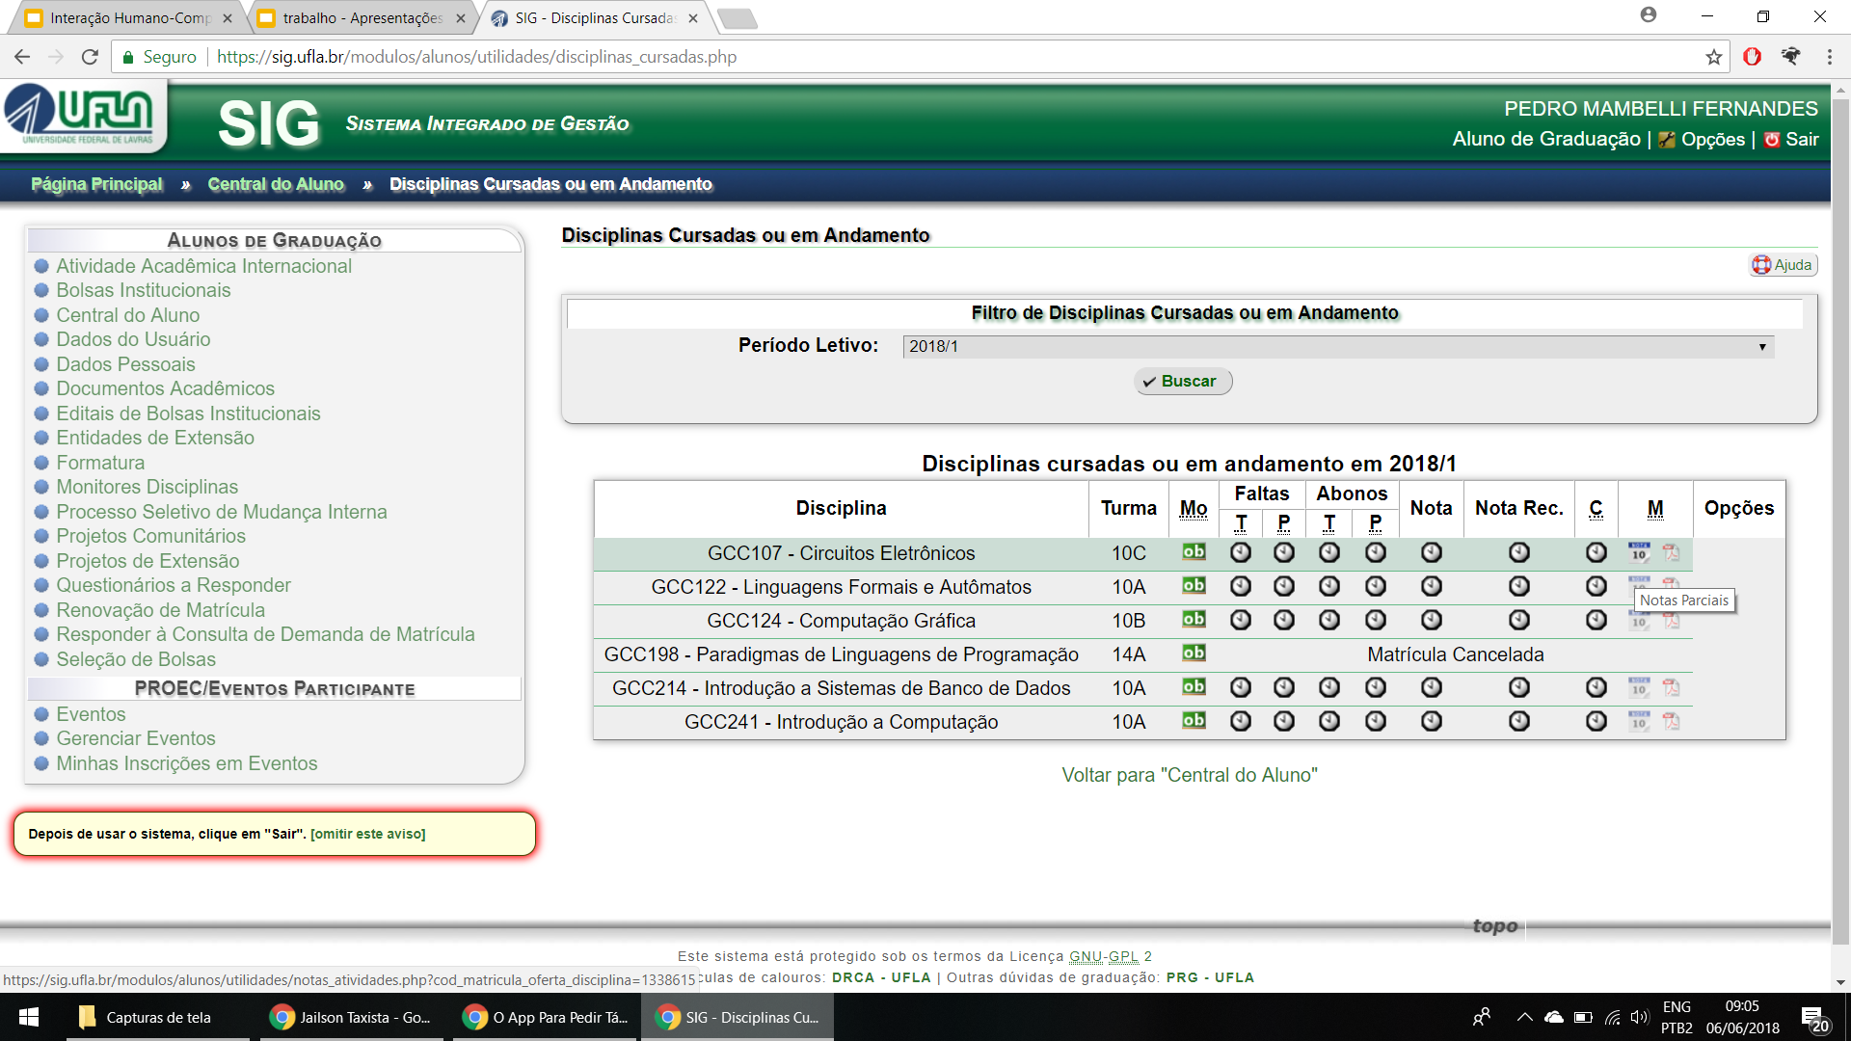
Análise de Caso - Sig vs MinhaUfla

Slide 23
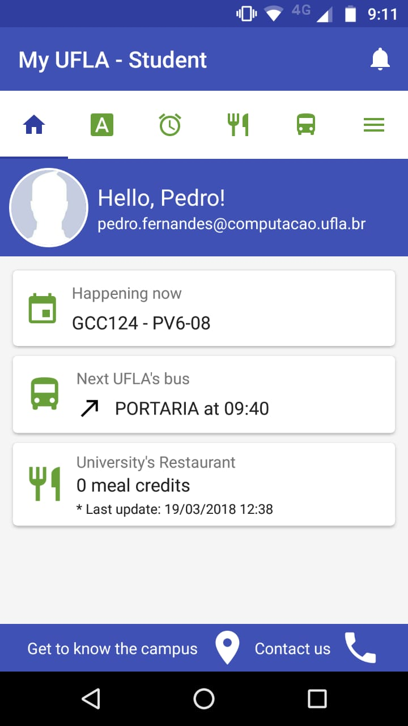
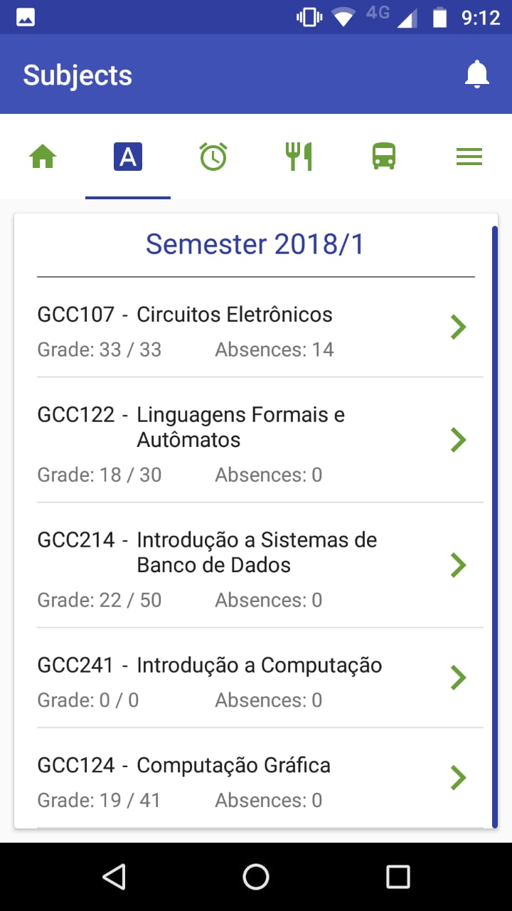
Análise de Caso - Sig vs MinhaUfla

Slide 24

e Conclusão

Slide 25
Referências
Design e Avaliação de Interfaces Humano-Computador, por Heloísa Vieira da Rocha e Maria Cecília Calani Baranauskas
https://www.devmedia.com.br/introducao-a-interface-homem-maquina/24013
https://www.interaction-design.org/literature/book/the-encyclopedia-of-human-computer-interaction-2nd-ed/human-computer-interaction-brief-intro
http://engprocess.com.br/o-que-e-ihm/#more-2768
http://www.marceloramos.com.br/publicacao/45/ihc-historico-da-area
https://pt.slideshare.net/Galabo/interao-humanocomputador-13107408
http://www.techtudo.com.br/noticias/noticia/2011/12/top-10-os-sites-brasileiros-mais-feios-da-atualidade.html
https://sig.ufla.br/modulos/publico/matrizes_curriculares/index.php?cod_matriz_curricular=255&op=abrir
https://www.mojin-robotics.de/
https://irlabr.wordpress.com/apostila-de-ihc/parte-1-ihc-na-pratica/introducao-a-interacao-entre-homem-e-computador-ihc/

